Slide 1
Сергей Васильевич ЛЕБЕДЕВ И СОВЕТСКАЯ ХИМИЯ

Slide 2
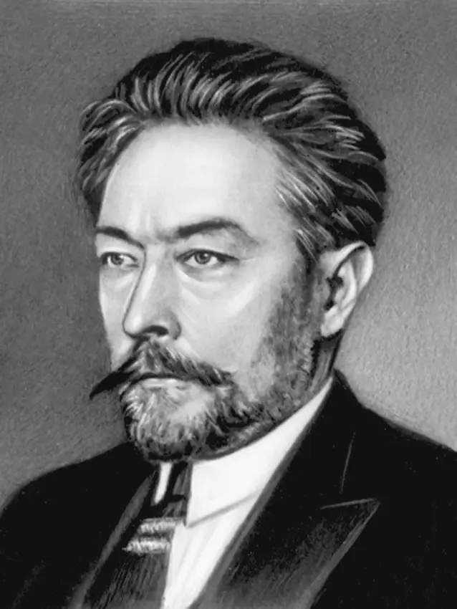
Ранние годы и образование
13 (25) июля 1874 года – родился Сергей Васильевич
1885 год – поступил в 1-й класс Варшавской гимназии
С юности увлекался химией и в 17 лет начал преподавать ее
1895 год – поступил в Петербургский университет на физико – математическое отделение
Работал в лаборатории у профессора Фаворского
С 1899 года увлекся общественными движениями, участвовал в забастовках, за что был арестован
1900 год – окончил университет с дипломом первой степени

Slide 3
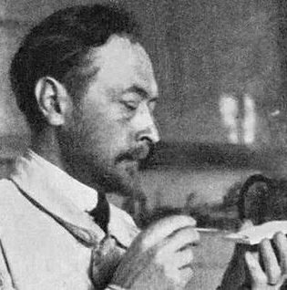
Карьера и первые шаги в научной деятельности
1902 год – приглашен лаборантом в отделение технической и аналитической химии Санкт-Петербургского университета
1904-1905 год – призван на военную службу
1905 год – работал в Сорбонне под руководством Виктора Анри
1908 год - представил первый научный доклад на заседании Русского физико-химического общества о скоростях полимеризации эфиров акриловой кислоты.
1913 год - избран приват-доцентом Петербургского университета, читал курс «Современное состояние и значение учения о валентности».
1915 год - стал преподавателем Женского педагогического института

Slide 4
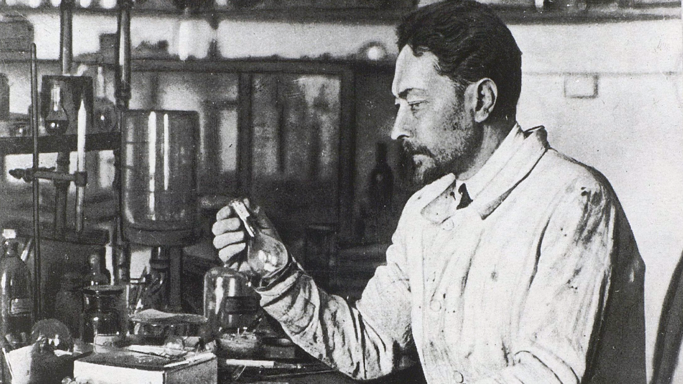
Научные исследования
Исследования полимеризации непредельных соединений (1908–1913)
Разработка синтетического каучука (1926–1932)
Исследования в области переработки нефти и катализа (1930–1934)

Slide 5
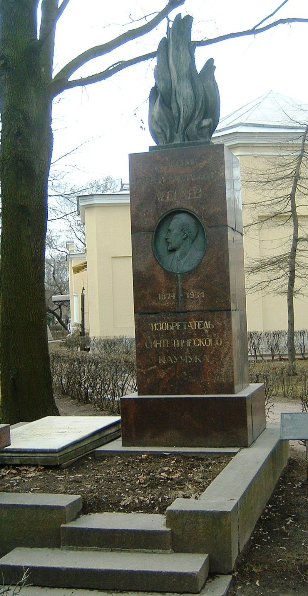
Последние годы жизни
В последние годы жизни часто путешествовал
1931 год – правительство подарило Лебедеву автомобиль
1932 -1934 год - руководил подготовкой аспирантов в Академии Наук СССР и в Ленинградском химико-технологическом институте имени Ленсовета
1933 год - Сергей Васильевич ушёл из Военно-медицинской академии
2 мая 1934 года Сергей Васильевич скончался у себя дома от сыпного тифа

Slide 6

Вклад в развитие советской химии
Создание промышленности синтетического каучука
Фундаментальные основы полимерной химии
Развитие нефтехимии
Формирование научной школы
Стратегическое значение для экономики и обороны
Международное признание и долговременное влияние

Slide 7
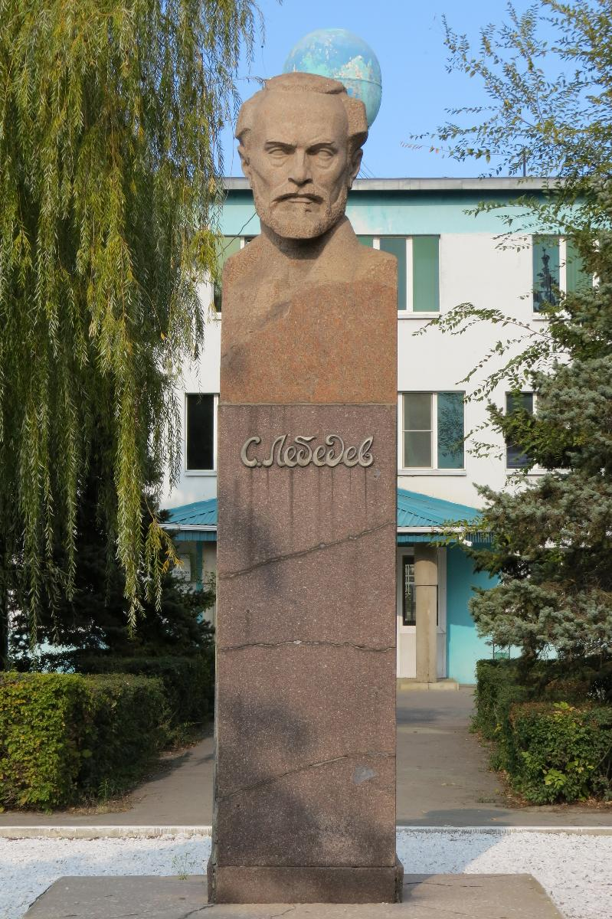
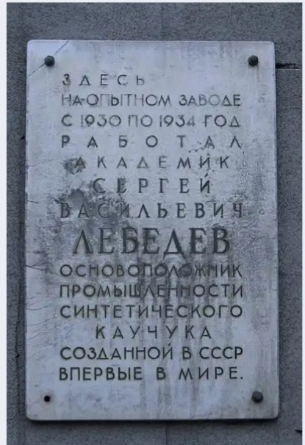
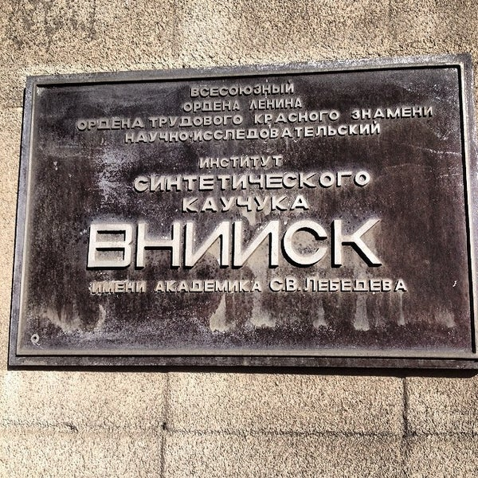
Признание и наследие

